Slide 1
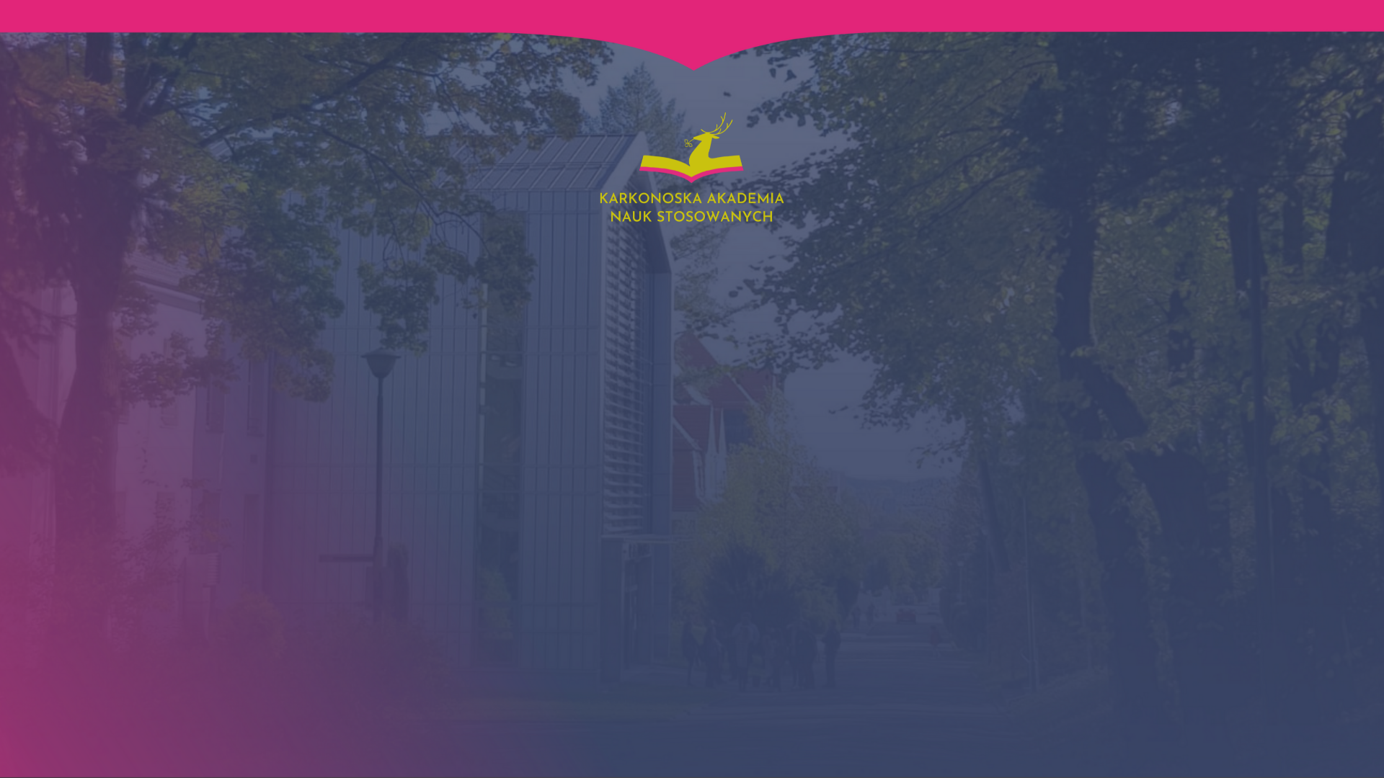

STRES VE ZDRAVOTNICKÝCH POVOLÁNÍCH A JAK HO ZVLÁDAT ?
BEATA

Slide 2

Stres? Oč se jedná?
Stres lze zjednodušeně definovat jako reakci těla na události, které narušují jeho rovnováhu, zatěžují nebo překračují naši schopnost efektivně se vypořádat. Tyto rušivé události označujeme jako stresory.

Slide 3
Práce ve zdravotnictví a stres - co jej aktivuje a jak ho zvládnout?
V případě zdravotnických profesí je stres v práci důsledkem velké odpovědnosti spojené s přijatými rozhodnutími a také neustálého kontaktu s pacienty a jejich rodinami, kteří očekávají nasazení a péči na nejvyšší úrovni.

Slide 4
Proč pociťujeme v práci stres?
Pocit nervozity se neobjevuje z ničeho nic a jeho příčiny mohou být velmi různé – proto byste měli včas věnovat pozornost rizikovým faktorům a alarmujícím příznakům. V práci ve zdravotnictví může být takovým zdrojem stresu např. nervózní pacient, agresivní nadřízený či spolupracovník nebo fyzické neduhy jako únava, dehydratace, nedostatek spánku, hlad apod.

Slide 5
Příčiny stresu na pracovišti:
- pracovní přetížení (kvantitativní nebo kvalitativní) - tento pojem zahrnuje - příliš mnoho povinností, práce pod časovým tlakem, nutnost vykonávat přesčasy, plnění úkolů vysoké obtížnosti nebo vysoké odpovědnosti,
- nedostatek pracovní zátěže - spojené s monotónností vykonávaných činností,

Slide 6
Příčiny stresu na pracovišti...pokračování
- nedostatek kontroly nad prací - je zde zdůrazněn nařízený způsob plnění úkolů, neznalost účelu práce nebo nepružná pracovní doba,
– profesní nejistota – v případě, že nebyly přesně vymezené povinnosti,
- konflikt v důsledku neurčení přesných povinnosti tzn. když dostáváme protichůdné pokyny,

Slide 7
Příčiny stresu na pracovišti...pokračování
- neuspokojivé mezilidské vztahy - obtížný kontakt s nadřízeným, nedostatek podpory, konflikty na pracoviští,
- fyzické pracovní podmínky - mezi ně patří například nepřiměřená teplota nebo hluk.

Slide 8
Jaké mohou být důsledky nadměrného stresu?
Stres na pracovišti může vést k mnoha negativním důsledkům – a jeho dopady často ovlivňují jak naše duševní, tak fyzické zdraví

Slide 9
Důsledky stresu
Dlouhodobý stav nervozity způsobuje
pokles produktivity,
rozptýlení,
vyčerpání.
Důsledkem může být také pracovní vyhoření a psychické problémy (jako deprese nebo nespavost), stejně jako sklon k užívání stimulantů. Často se objevují bolesti (např. bolesti žaludku, zad nebo hlavy) nebo kardiovaskulární onemocnění.

Slide 10
Způsoby, jak se vypořádat se stresem na pracoviští
Abychom překonali stres v práci, musíme si uvědomit, že vypořádání se s negativními emocemi je vždy proces. Z tohoto důvodu bychom měli postupně, krůček po krůčku, upravovat svůj přístup a návyky

Slide 11
Způsoby, jak se vypořádat se stresem na pracoviští
Důležité je naučit se hospodařit s časem a stanovovat si priority v práci. Důležitá je také asertivita (schopnost vyjádřit vlastní názor) a informování nadřízeného o problémech a nepříjemnostech (kompetentní zaměstnavatel je jistě zohlední).

Slide 12
Způsoby, jak se vypořádat se stresem na pracoviští
- péče o vztahy se spolupracovníky (je dobré, aby vedle nás byl vždy alespoň jeden přátelský člověk). Kromě toho bychom neměli zapomínat na přestávky v práci. Mezi další metody patří použití relaxačních technik a dostatek spánku

Slide 13
Způsoby, jak se vypořádat se stresem na pracoviští
Ve volném čase se vyplatí věnovat se svému koníčku a pečovat o svou fyzickou kondici. Měli byste také pamatovat na to, abyste na sebe nebyli příliš přísní – někdy se může něco pokazit, ale to není důvod, aby stres převzal kontrolu nad našimi životy.

Slide 14
Způsoby, jak se vypořádat se stresem na pracoviští
Jak vidíte, neexistuje žádný univerzální způsob jak zvládat stres na pracoviští. Každý z nás se musí individuálně podívat na své vlastní potřeby a krok za krokem je realizovat. Nejdůležitější je včas rozpoznat problém a zahájit vhodná opatření.

Slide 15
Beata Blicharz-Kaczmarek
specialista na paliativní a konzervativní ošetřovatelství
Jelenia Góra 22-05-2023
Děkuji za pozornost

Slide 16


